Slide 1
Генератор
Подготовил ученик 9в класса Берников Андрей

Slide 2
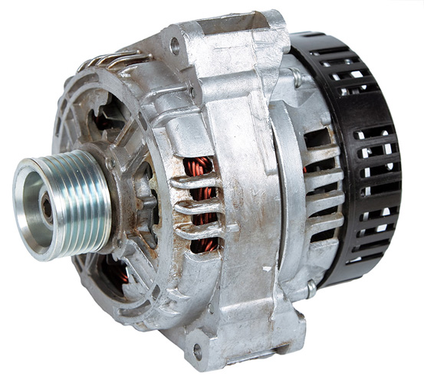
Генератор

Slide 3
Генера́тор постоя́нного то́ка — электрическая машина, преобразующая механическую энергию в электрическую энергию постоянного тока.
Генератор состоит из:
Статор
Ротор
Водяная турбина

Slide 4
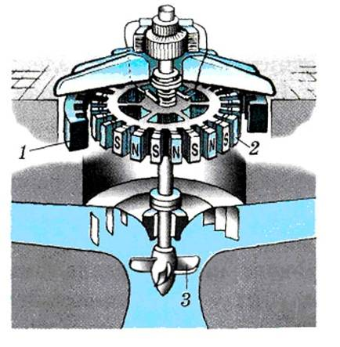
Статор
Ротор
Водяная турбина

Slide 5
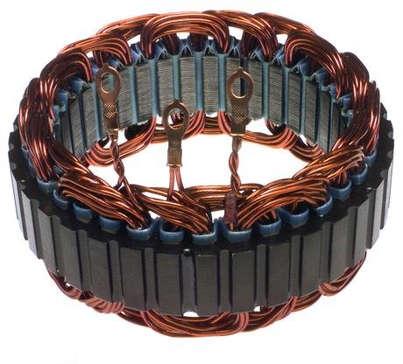
Статор(индуктор)
На статоре ДПТ располагаются, в зависимости от конструкции, или постоянные магниты (микродвигатели), или электромагниты с обмотками возбуждения (катушками, наводящими магнитный поток возбуждения).
В простейшем случае статор имеет два полюса, то есть один магнит с одной парой полюсов. Но чаще ДПТ имеют две пары полюсов. Бывает и более. Помимо основных полюсов на статоре (индукторе) могут устанавливаться добавочные полюса, которые предназначены для улучшения коммутации на коллекторе.

Slide 6
Ротор(якорь)
Минимальное число зубцов ротора, при котором самозапуск возможен из любого положения ротора — три. Из трёх, кажущихся явно выраженными, полюсов, на самом деле один полюс всё время находится в зоне коммутации, то есть ротор имеет минимум одну пару полюсов (как и статор, так как в противном случае работа двигателя невозможна).
Ротор любого ДПТ состоит из многих катушек, на часть которых подаётся питание, в зависимости от угла поворота ротора, относительно статора. Применение большого числа (несколько десятков) катушек, необходимо для уменьшения неравномерности крутящего момента, для уменьшения коммутируемого (переключаемого) тока, и для обеспечения оптимального взаимодействия между магнитными полями ротора и статора (то есть для создания максимального момента на роторе).

Slide 7
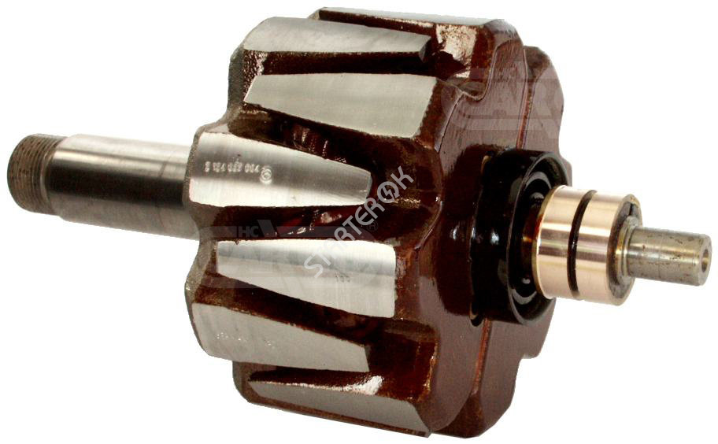
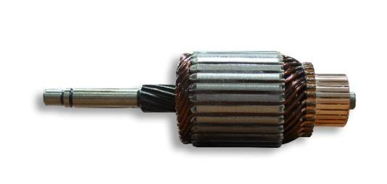
Ротор

Slide 8
Взаимодействие магнитных полей
Необходимо отметить, что работа по вращению ротора (рамки с током) совершается не за счет энергии внешнего магнитного поля (поля статора), а за счет источника тока, поддерживающего неизменным ток в контуре рамки. При изменениях магнитного потока, пронизывающего контур (рамку с током) при вращении, в этом контуре возникает э.д.с. индукции, направленная противоположно э.д.с. источника тока. Следовательно, источник тока, кроме работы, затрачиваемой на выделение ленц-джоулева тепла, должен совершать дополнительную работу против э.д.с. индукции. Сам же процесс вращения происходит за счет силы Ампера, действующей на проводник с электрическим током, находящийся в магнитном поле. Правильное мнение, что ротор (рамка с током) приходит в движение за счет того, что его магнитное поле отталкивается от магнитного поля статора.

Slide 9
Спасибо за внимание !!!

